Slide 1
Kako iz programa v C# do baze
Najprej se spomnimo na zgodbo iz PB in Pythona (IZ PB _ SQL-Python.pptx)

Slide 2
Kako do podatkov v bazi
Podatke hranimo v bazi
S pomočjo jezika SQL "enostavno" dobimo ustrezne podatke
Sedaj pa bi s temi podatki radi še kaj naredili
Narisali, poiskali optimalno podzaporedje, ...
Torej:
  Kako iz baze dobiti podatke, da jih uporabimo v programskem jeziku C#

Slide 3
C# in baze
Vsi programski jeziki se "pogovarjajo" z relacijskimi bazami preko podatkovnega vmesnika (v "knjižnicah")
Programje, ki omogoča komunikacijo med programom in RDBMS
Python: sqlite3, psycopg2,
Programje za C#: ADO.NET (specifikacija + razredi)
Ustrezni imenski prostori
  System.Data.OleDb
  System.Data
  System.Data.SqLite
  System.Data.SqlClient
  ...

Slide 4
Imenski prostori – podatkovni viri
Izbor glede na vir
  System.Data.SQLite
    Za SQLITe 3
  System.Data.OleDb
    Razredi za delo s poljubnimi bazami
    Med drugim tudi z bazami, kot jih naredi Access
  System.Data.SqlClient
    Razredi, optimirani za delo z Microsoft SQL Server
  Za druge RDMBS sisteme (podatkovne vire) obstajajo drugi sistemi razredov
    System.Data.OracleClient
    Oracle.DataAccess.Client
    Npgsql (za PostgreSQL)
    …

Slide 5
Povezava
Prvi objekt, ki ga potrebujemo
Osnovna povezava do podatkovnega vira
  Poskrbi tudi za upo. ime, geslo …
Različni, glede na podatkovne vire
  SqlConnection
  SQLiteConnection
  OleDbConnection
  OdbcConnection
  …
Ti razredi so v ustreznem imenskem prostoru
Potrebujejo povezovalni niz (connection string)

Slide 6
Povezovalni niz
Značilen za vsak posamezen podatkovni vir
Informacije o mestu vira, uporabniku, …
Običajno vsebuje več delov, ločenih s ;
Primeri
  SQL Server:
  Data Source=myServerAddress;Initial Catalog=myDataBase;User Id=myUsername;Password=myPassword;
  MySQL:
  Server=myServerAddress;Database=myDataBase;Uid=myUsername;Pwd=myPassword;
Odličen vir:
  http://www.connectionstrings.com/
Pozor na \\ (ali pa pred niz @)!

Slide 7
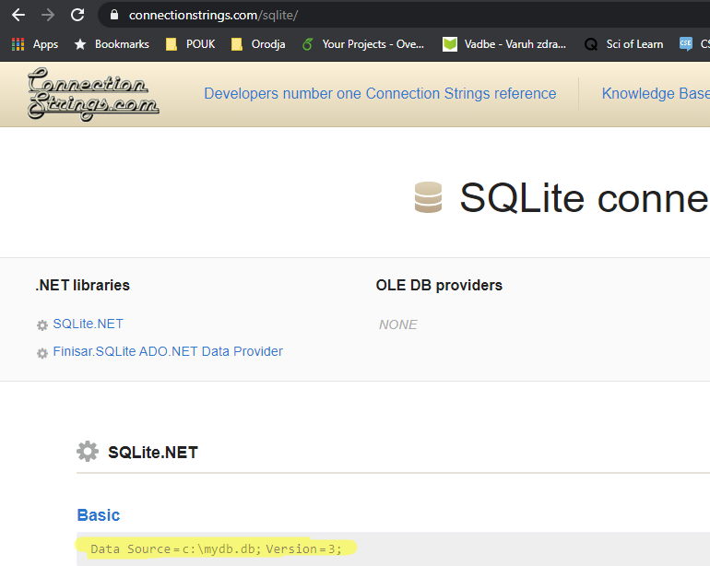
Povezovalni niz - SQLite
string povNiz = @"Data Source=E:\baze\filmi.sqlite; Version=3;";

Slide 8
Pripravimo vse za povezavo
Zgled za SQLServer
Definiramo povezovalni niz
  String povezovalniNiz = @"Data Source = E:\Nwind\Nwind.sdf;Persist Security Info=False;";
Ustvarimo povezavo
    SqlConnection povezava = new SqlConnection(povezovalniNiz);

Slide 9
Objekt Command
Objekt, ki bo po povezavi "prenašal" ukaze od programa k podatkovnemu viru in nazaj nosil rezultate
  SqlCommand ukaz = new SqlCommand();
Določimo mu lastnosti
  s katero povezavo je povezan
    ukaz.Connection = povezava;
  Tip ukaza
    ukaz.CommandType = CommandType.Text;
  Vsebino
    Ustrezni ukaz v SQL
    ukaz.CommandText = "SELECT * FROM Customers";

Slide 10
Command v SQLite
SQLiteCommand ukaz = new
SQLiteCommand("SELECT * FROM Filmi", pov);
Brez lastnosti, že ob definiranju
Lahko seveda tudi z lastnostmi
SQLiteCommand ukaz;
ukaz = new SQLiteCommand();
ukaz.CommandType = CommandType.Text;
ukaz.Connection = pov;
ukaz.CommandText = "SELECT * FROM Filmi";

Slide 11
Izvajanje ukazov
Odpremo povezavo do podatkovnega vira
Izvedemo ukaz
Obdelamo rezultate
Zapremo povezavo

Slide 12
DataReader
Objekt, ki vsebuje rezultate ukaza, ki jih vrne podatkovni vir.
Ga lahko le beremo
  SqlDataReader
  OleDbDataReader
  SQLiteDataReader
SqlLiteDataReader rez = ukaz.ExecuteReader();

Slide 13
Specifična zgodba je sedaj končana
Sedaj smo podatke dobili v program
In jih lahko obdelamo
Dosedanji del – odvisen od podatkovnega vira
  Čeprav so koraki enaki
Vsi pa so vrnili objekt, ki se enako obnaša ne glede na to, kako je bil pridobljen

Slide 14
Program
using System;
using System.Data.SqlClient;
using System.Data;
namespace ConsoleApplication1
{
class Program
{
static void Main(string[] args)
{
String povezovalniNiz = @"Data Source=(LocalDB)\MSSQLLocalDB;" +
@"AttachDbFilename=E:\Baze\TelefonBaza.mdf";
SqlConnection povezava = new SqlConnection(povezovalniNiz);
SqlCommand ukaz = new SqlCommand();
ukaz.Connection = povezava;
ukaz.CommandType = CommandType.Text;
ukaz.CommandText = "SELECT * FROM Telefoni";
povezava.Open();
SqlDataReader rez = ukaz.ExecuteReader();

Slide 15
In sedaj obdelajmo podatke
while (rez.Read())
{
string output = "IME: " +
rez["Ime"].ToString() +
" ima GSM: " +
rez["GSM"];
Console.WriteLine(output);
}
rez je torej nekakšna tabela
Indeksi
  Imena stolpcev
  Uporabljamo pa lahko tudi 0, 1, …

Slide 16
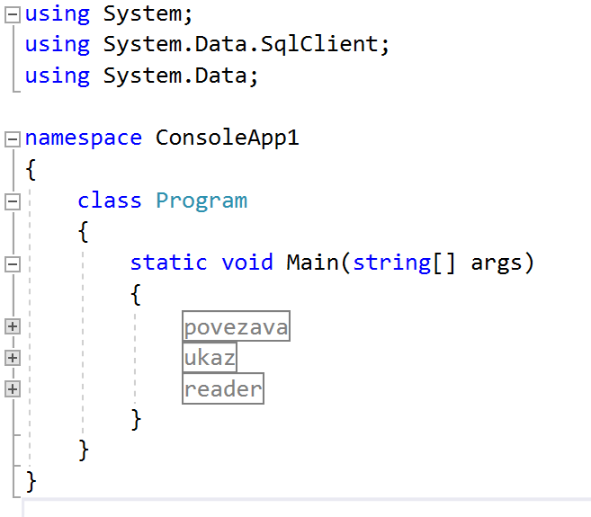
Shema

Slide 17
Program za PostgreSQL
using System;
using Npgsql;
using System.Data;
namespace ConsoleApplication1 {
class Program {
static void Main(string[] args)
{
      string povNiz = "Server= baza.fmf.uni-lj.si; User Id= student11;
      Password = student; Database= nobel2012;";
      NpgsqlConnection pov = new NpgsqlConnection(povNiz);
      pov.Open();
      string sql = "SELECT * FROM nobel WHERE yr >= 2007";
      NpgsqlCommand ukaz = new NpgsqlCommand();
      ukaz.Connection = pov;
      ukaz.CommandType = CommandType.Text;
      ukaz.CommandText = sql;
      NpgsqlDataReader rez = ukaz.ExecuteReader();
      …
}
}
}

Slide 18
…: In sedaj obdelajmo podatke
while (rez.Read())
{
for (int i = 0; i < rez.VisibleFieldCount; i++)
{
string izp = rez[i].ToString();
Console.Write(izp + " : ");
}
Console.WriteLine();
}
Rez je torej nekakšna tabela
Indeksi
  Imena stolpcev
  Uporabljamo pa lahko tudi 0, 1, …

Slide 19
Spodobno
try {
pov.Open();
povpraševanje = ukaz.ExecuteReader();
int kol = 0;
while (povpraševanje.Read()) {
kol++;
for (int i = 0; i < povpraševanje.FieldCount; i++) {
Console.Write(povpraševanje[i] + " : ");
}
Console.WriteLine();
if (kol % 10 == 0) Console.ReadKey();
}
}
finally {
if (povpraševanje != null) povpraševanje.Close();
if (pov != null) pov.Close();
}

Slide 20
SPREMINJANJE PODATKOV V BAZI

Slide 21
Popravljanje baze
Edina razlika
  ukaz.ExecuteNonQuery()
Ukaz vrne število "prizadetih" vrstic
string sql = "INSERT INTO nobel VALUES (2012, 'še ne vem', 'Matija Lokar')";
NpgsqlCommand ukaz = new NpgsqlCommand(sql, pov);
int koliko = ukaz.ExecuteNonQuery();

Slide 22
Še za ACCESS
string povezovalniNiz = @"Provider = Microsoft.ACE.OLEDB.12.0;" +
@"Data Source = e:\Baze\maraton.accdb";
OleDbConnection povezava1 = new OleDbConnection(povezovalniNiz);
povezava1.Open();
OleDbCommand ukaz1 = new OleDbCommand("INSERT INTO " +
"Razvrstitev (Uvrstitev,Priimek,Ime,LR,Država)" +
" VALUES (-1,'Lokar','Matija',1962,'SLO')", povezava1);
int rezultat = ukaz1.ExecuteNonQuery();
povezava1.Close();

